Slide 1


简单
VISION PLAN
专注
手表外壳外观检测视觉方案（2D）
共创
共赢

Slide 2

01
项目描述
02
项目验证
目录
03
配置清单
04
逻辑流程
CONTENTS
05
评估结果&注意事项
06
售后服务

Slide 3

01
项目描述
●产品名称：手表外壳
●检测内容：外壳表面划伤
●产品材质：塑料
●产品颜色：黑色
●产品大小(mm × mm)：50.0 * 50.0
●最大工作距离(mm)：900
●最小工作距离(mm)：130
●来料方式：固定
●最小缺陷分辨要求(mm)：0.7
●检测节拍(pcs/min)：60
●检测时产品运动速度(m/s)：0
●工作距离(mm)：151
方案布局图

Slide 4

02
项目验证
参数名称 | 参数值
面阵相机型号 | A5031M/CG300
面阵相机类型 | 面阵相机
相机接口类型 | GigE.POE
相机像素 | 640 * 480
镜头型号 | MVL-HF0828M-6MPE
镜头品牌 | hikvision
镜头焦距 | 8mm
镜头接口 | C
A(工作距离) = 151mm, B(视野宽度) = 55mm, C(视野长度) = 55mm
视野图

Slide 5

02
项目验证
检测流程

Slide 6

03
配置清单
系
统
构
成

Slide 7

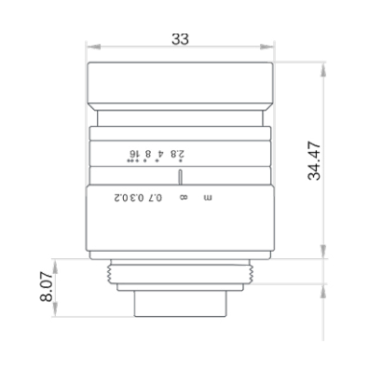
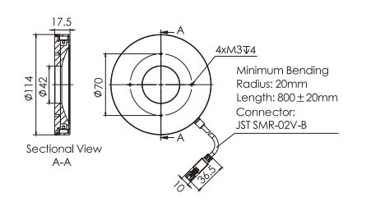
03
配置清单
光源尺寸图
相机尺寸图
镜头尺寸图

Slide 8
03
配置清单
序号 | 名称 | 型号 | 单位 | 数量 | 厂家
1 | 面阵相机 | A5031M/CG300 | 台 | 1 | dahua
2 | 镜头 | MVL-HF0828M-6MPE | 个 | 1 | hikvision
3 | 光源 | OPT-RIU114 | 个 | 1 | OPT
4 | 工控机 | - | 台 | 1 | -
5 | 显示器 | - | 台 | 1 | -
6 | 软件 | MechMind-DLK | 套 | 1 | MechMind

Slide 9
04
逻辑流程
逻辑流程
├── 图像采集
│ ├── 使用工业相机在固定位置拍摄手表外壳图像
│ ├── 确保光照均匀，避免黑色塑料表面反光干扰
│ └── 设置相机参数（曝光时间/白平衡）以突出0.7mm划伤特征
├── 预处理
│ ├── 应用ROI工具框选50*50mm的手表外壳区域
│ ├── 使用亮度/对比度调整增强划伤与背景的灰度差异
│ └── 通过网格剪切工具将图像分割为256*256px小图（确保0.7mm缺陷可见）
├── 表面划伤检测
│ ├── 新建缺陷分割工程并导入预处理后的图像数据
│ ├── 创建"划伤"缺陷类别并标注至少20张差异样本（包含不同位置/形状/深浅的划伤）
│ ├── 配置数据增强参数（旋转±5°、亮度±15%、添加高斯噪声）
│ ├── 设置输入尺寸为512*512px（保证0.7mm缺陷在缩放后仍清晰）
│ ├── 启动训练并监控精度曲线（目标达到95%以上mAP）
│ └── 通过阈值编辑功能设置缺陷判定标准（置信度≥0.85判定为NG）
├── 结果处理
│ ├── 输出缺陷区域掩膜图像与分类结果（OK/NG）
│ ├── 通过详细报表分析漏检/误检案例
│ └── 对误判样本进行补充标注并迭代优化模型
└── 统计处理
├── 记录每批次检测的OK率与缺陷分布直方图
└── 生成检测耗时统计（满足60pcs/min节拍要求）

Slide 10
05
评估结果&注意事项
05 评估结果 & 注意事项
现场环境
相机安装
物料一致性
风险点：风险点：黑色塑料表面易因环境光干扰导致反光，影响划伤检测稳定性。
解决方案：解决方案：采用环形光源并控制环境光照，确保图像采集时背景均匀无杂光。
风险点：风险点：工作距离较短（151mm），安装空间受限可能导致调试困难。
解决方案：解决方案：提前规划安装位置，使用可调支架确保相机与产品对准且稳定固定。
风险点：风险点：来料颜色或材质存在轻微差异，可能影响图像灰度一致性。
解决方案：解决方案：在预处理阶段加入亮度/对比度自适应调整模块，提升模型鲁棒性。

Slide 11

06
售后服务
该设备上线后使用初期，我们会派专人进行全程跟踪；
处理解决可能发生的设备异常；
对现场人员进行培训指导；
设备调试完成后：售后服务一年；
若客户提出设备升级需求，我们会及时为您提供升级新方案。

Slide 12





机器视觉方案提供商
0535-2162897
www.ytzrtx.com
image@ytzrtx.com
山东省烟台市经济技术开发区泰山路86号内1号

